Slide 1
Мобильное электронное образование
Информация для родителей

Slide 2
О компании МЭО
«Мобильное Электронное Образование» (МЭО) — российская ИТ-компания. Команда МЭО – педагоги и IT-специалисты, имеющие более 18 лет опыта в сфере цифрового образования и реализации федеральных государственных образовательных стандартов общего образования (далее – ФГОС).
Компания МЭО активно сотрудничает с РОСНАНО, ведущими учеными в области образования РАН, РАО, МГПУ, МПГУ и др. В 2017 г. компания стала победителем конкурса «Школа навыков XXI», организованном Благотворительным фондом Сбербанка России «Вклад в будущее» и ВШЭ.

Slide 3
Почему школы выбирают МЭО
МЭО — комплексная цифровая образовательная среда современной школы, содержащая:
онлайн контент для учащихся 1-11 класса,
лицензионную систему управления образовательным процессом, входящую в Реестр российских программ для ЭВМ.
МЭО обеспечивает:
совмещение лучших практик классического образования и цифровых образовательных технологий
формирование навыков и компетенций цифрового мира
персонализацию образовательного процесса с учётом потребностей и запросов каждого учащегося
реализацию индивидуальных и групповых исследований и проектов
повышение мотивации к учению за счёт использования цифровой среды, привычной для современного учащегося
безопасность в информационной среде

Slide 4
СОСТАВ ОНЛАЙН-СИСТЕМЫ МЭО
Интерактивный цифровой учебный контент
Инструменты организации обучения
Интерактивные учебные онлайн-курсы по предметам школьной программы для учащихся 1-11 класса
Специализированные учебные онлайн-курсы по адаптированным образовательным программам
Сборники проектных и исследовательских заданий
Сборники олимпиадных задач для подготовки к олимпиадам разного уровня
Учебные онлайн-курсы для дополнительного образования
Личный кабинет ученика/родителя
Электронный журнал/Электронный дневник для мониторинга успешности и результатов выполненных заданий
Матрица назначения заданий – инструмент персонализации обучения
Инструменты коммуникации: персональные и групповые онлайн-чаты, личные сообщения, видеоконференции
Органайзер-планировщик

Slide 5
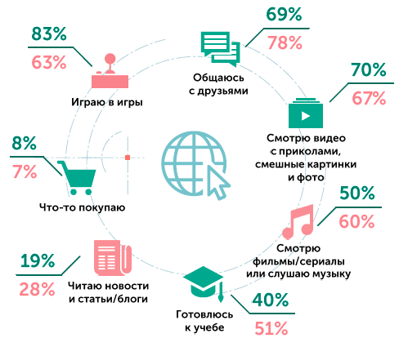
Современные ДЕТИ И МОБИЛЬНЫЕ УСТРОЙства
Согласно исследованию
Лаборатории Касперского:
Мальчики и девочки проводят время
в интернете по-разному:
85% детей не могут обойтись без гаджетов
цифровая платформа МЭО позволяет использовать гаджеты для учебы
лишь 5-е место среди интересов детей в интернете занимает образование
с МЭО можно не только учиться, но и безопасно общаться с друзьями
59% родителей не контролируют действия своих детей в сети
во время обучения с МЭО ребёнок не имеет доступа к опасному или агрессивному контенту

Slide 6
Открытые Социальные сети
97% старшеклассников зарегистрированы хотя бы в одной социальной сети
70% школьников получают запросы на общение от незнакомых людей
10% подростков в возрасте 13-15 лет договариваются о встрече в реальной жизни со своими виртуальными знакомыми
21% школьников говорят о том, что их друзья в социальных сетях размещают жестокие видеофрагменты и записи

Slide 7
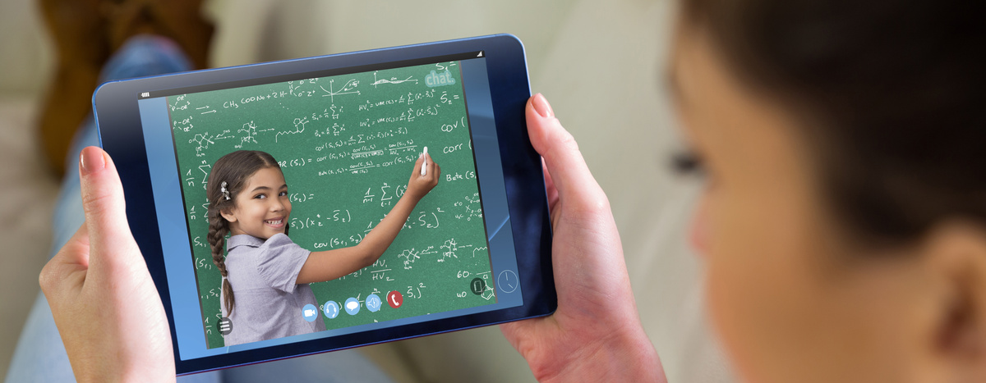
МЭО. СОЦИАЛЬНАЯ СЕТЬ нового поколения
Безопасное общение между одноклассниками в социальной сети МЭО
Коммуникация между всеми участниками образовательного процесса
Возможность онлайн-общения с учителями, родителями и администрацией школы в системе
Подключение к общению в удобное Вам время
Возможность оперативно получить помощь квалифицированного специалиста в случае необходимости (психолога, методиста и др.)

Slide 8
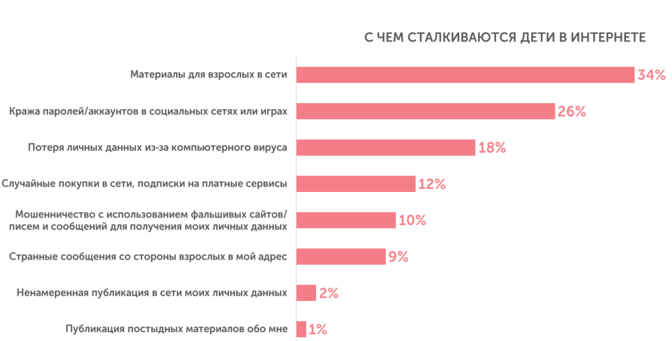
Цифровые угрозы. Новая реальность

Slide 9
МЭО. СЕТЕВАЯ безопасность
Во время обучения с МЭО ребёнок не имеет доступа к опасному или агрессивному контенту
Весь контент МЭО прошёл экспертизу на соответствие требованиям здоровьесбережения
Ресурс МЭО размещён на сертифицированном сервере с защитой персональных данных

Slide 10
МЭО. всегда под рукой
везде, где есть Интернет
с любого устройства
7 дней в неделю
дома и в поездках
365 дней в году
24 часа в сутки

Slide 11
МЭО. почему это необходимо моему ребёнку
Безопасный интернет!
МЭО – защищённая информационно-образовательная среда
Личное образовательное пространство
с возможностью сетевого обучения и развития, а также продуктивной социализации в сетевом формате
Право на ошибку
Психологически комфортная образовательная среда, создание ситуации успешности за счёт возможности неоднократного повтора выполнения различных заданий и тестов
Индивидуальное обучение
Возможность обучения по индивидуальному учебном плану, собственному образовательному маршруту с учётом образовательных запросов и потребностей каждого ребёнка
Возможность расширения и углубления знаний в соответствии с интересами ребёнка
Персональные комментарии учителя в ходе работы с учебными заданиями
Повышение мотивации
За счёт разнообразных интерактивных форм представления учебного материала и использования компьютеров или планшетов повысится мотивация моего ребёнка к учению, соответственно, успеваемость

Slide 12
МЭО. самостоятельный шаг в будущее
Среда для самообучения мотивированных детей. Возможность самостоятельного определения целевого уровня знаний по предмету за счёт избыточности разноуровневого содержания
Подробная инструкция по освоению содержания интернет-уроков, возможность осваивать учебный материал самостоятельно
Профориентация и развитие навыков и компетенций XXI века. Цифровая грамотность – необходимая компетенция нашего времени
Возможность возвращения к изученным темам для повторения, самопроверки или углубления учебного материала с привлечением учителя и без него

Slide 13
МЭО. Всё под контролем
Родители всегда в курсе дела
Мгновенная объективная оценка заданий в тестовой форме
Информация об успехах ребёнка в электронном дневнике
Хранение результатов учебной деятельности в «облаке»
видят, какие предметы привлекают ребёнка, в каких направлениях он наиболее успешен
МЭО — помощник родителя
для мониторинга успешности ребёнка и, в случае необходимости, коррекции его знаний при освоении нового учебного материала
Прозрачность оценивания
Возможность анализа успехов ребёнка и контроля его знаний. Вы можете видеть не только итоговые оценки, но и комментарии учителя к выполненным заданиям

Slide 14
МЭО. Всё проверено, МОЖНО ДОВЕРЯТЬ
Одобрено и рекомендовано Российской академией наук к использованию в школах при реализации аккредитованных общеобразовательных программ по результатам научной и педагогической экспертизы (Заключение №10103-2215/47 от 21.06.2017)
Соответствует требованиям Федерального государственного образовательного стандарта общего образования
Отвечает гигиеническим требованиям к цифровым учебным пособиям, используемым в школах при реализации аккредитованных образовательных программ (Заключение «Национального научно-практического центра здоровья детей» Минздрава России от 29.07.2017)
Соответствие требованиям ФГОС
Содержательная и методическая экспертиза
Апробация в условиях реального учебного процесса

Slide 15
ЧТО НЕОБХОДИМО ДЛЯ ЗАНЯТИЙ С МЭО?
Для использования «МЭО» достаточно иметь одно устройство (планшет, компьютер или ноутбук) с браузером и доступом в интернет
Персональный логин и пароль для авторизации в онлайн-системе «МЭО»
Никаких дополнительных установок специальных программ не требуется, система работает из браузера, подключаясь к образовательному «облаку»

Slide 16
МЭО. Оплата через Интернет магазин «траектория знаний»
Перейдите в Интернет магазин https://meoshop.ru/
Выберете пакет курсов по нужному классу

Slide 17
МЭО. Оплата через Интернет магазин «траектория знаний»
3. Перейдите в корзину, выберете «Количество»
4. Введите промокод
5. Нажмите кнопку «Добавить купон», обновите корзину

Slide 18
МЭО. Оплата через Интернет магазин «траектория знаний»
6. Оформите заказ

Slide 19
МЭО. Оплата через Интернет магазин «траектория знаний»
7. Введите свои данные
8. Уберите галочку напротив фразы «Зарегистрировать вас?»
9. В деталях к заказу укажите ФИО учащегося, класс с литерой (например 5А)
10. Нажмите «Подтвердить заказ»
11. Произведите оплату

Slide 20
МЭО. Полезные ссылки
СПАСИБО ЗА ВНИМАНИЕ
Адрес: 127018, Москва, Сущёвский Вал, д.16, стр.4
Телефон: +7 (495) 249-90-11
Email: info@mob-edu.ru
www.Facebook.com/MEO.eLearning
Сообщество учителей: www.facebook.com/groups/mobilearning
Сайт: mob-edu.ru Онлайн-магазин «Траектория знаний»: meoshop.ru
Онлайн школа «БИТ»: school.mob-edu.ru
Методическая поддержка: metod.mob-edu.ru
vk.com/mobilearning
www.instagram.com/mobile.school
www.youtube.com/channel/UCW2caM8qwHDYjTJRyWaXauw/featured
ok.ru/group/55641641779218

Slide 21
Демоверсия
https://demo.mob-edu.ru
Логин: sh.uchitel3313366
Пароль: h86RaV
Промокод: сош56пенза

